Slide 2
درس الگو های تصمیم گیری کارافرینی
جلسه دهم:کلاس حضوری
کارآفرینان و تصمیم گیری
دکتر علی فرهی (دانشیار و عضو هیات علمی دانشگاه)
سال تحصیلی 1394-1395-1

Slide 3
TO MY FATHER WHO:
LOVED ME
TO LEARN
TO CHANE
TO GROW

Slide 4
LEARNING THROW INVOLVING
Tell ME
I will forget
SHOW ME
I MAY REMEMBER
INVOLVE ME
I WILL UNDERSTAND

Slide 5
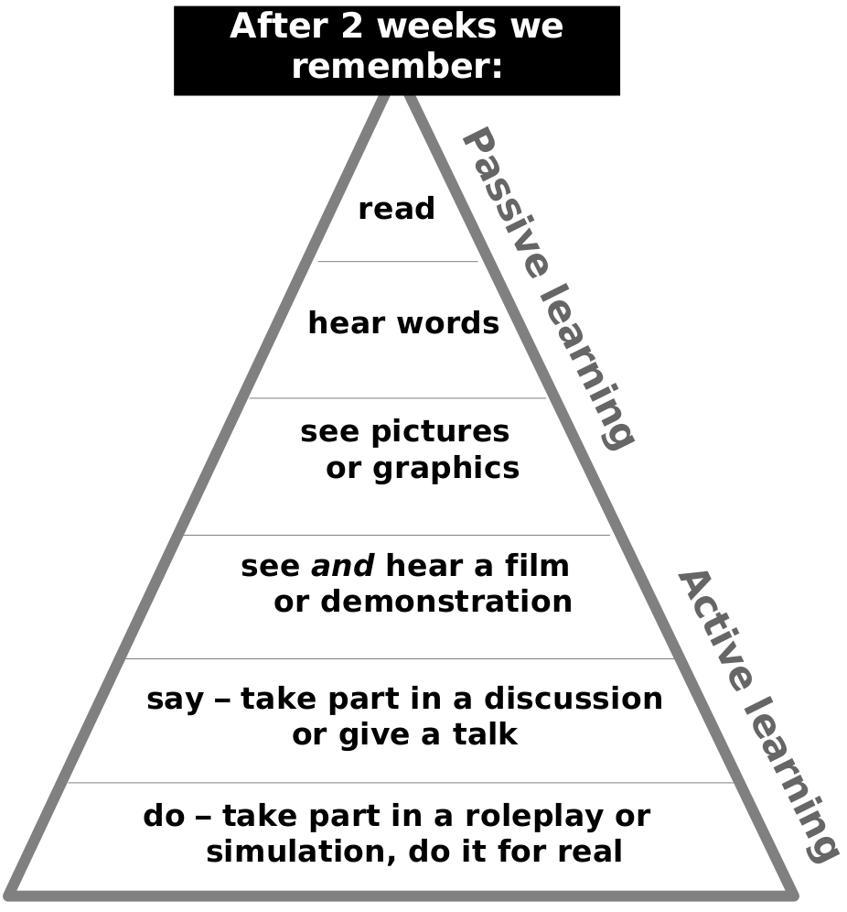

Slide 6
خلاصه جلسه 1و 2: کلیات تصميم‌گيري
مقدمه
معاني تصميم‌گيري
تعريف تصميم‌گيري
فرايند تصميم‌گيري
تعريف مسأله
روش‌هاي آگاهي يافتن از وجود مسأله
موانع حل مسأله
محدوديت‌هاي فرايند منطقي تصميم‌گيري
انواع تصميمات
شرايط تصميم‌گيري
سبك‌هاي تصميم‌گيري
فنون تصميم‌گيري

Slide 7
خلاصه جلسه سوم: راه‌هاي رويارويي با مسأله‌ها و بي‌ساماني‌ها
1 ) چاره نكردن
2 ) چاره نسبي
3 ) چاره بهينه
4 ) چاره بنيادين
09/07/88

Slide 8
خلاصه جلسه چهارم فرايند تصميم گيري كارآفرينانه در كسب وكارهاي كوچك و متوسط
از منظر محققاني از جمله گيبكاس و ونهوسل ( 2010 ) فرايند تصميم گيري كارآفرينانه در كسب وكارهاي كوچك اكثراً به صورت انفرادي و توسط فرد كارآفرين اتخاذ مي شوند.
در چنين شرايطي است كه ديدگاه هاي عقلايي و منطقي تصميم گيري اعتبار خود را از دست مي دهند

Slide 9
خلاصه جلسه پنجم
تصمیم گیری کارآفرینان در شرایط مخاطره و عدم اطمینان
رویکرد تغییر پذیری و درک مخاطره
تفاوت های فردی و تصمیم های مخاطره آمیز
مخاطره پذیری کارآفرینانه
تاثیر جهت گیری های ذهنی بر مخاطره پذیری

Slide 10
سطح سرمایه گذاری
مخاطره ادراک شده کسب و کار
تغییرپذیری در خروجی های مورد انتظار
خسارت/ضرر بالقوه
بازگشتیهای مورد انتظار کسب و کار
انتخاب کسب وکار جدید
خصوصیات شخصیتی تصمیم گیرندگان
عوامل محیطی/ زمینه ای
6- چارچوب تاثیر درک از مخاطره بر انتخاب کسب و کار جدید

Slide 11
خلاصه جلسه 6: الگوهای ذهنی کارآفرینانه
در ذهن کارآفرینان چه می گذرد؟!
ذهن انسان بر اساس دغدغه هایی که دارد، داده ها را از محیط دریافت نموده، توسط سیستم شکل دهی اطلاعات آنها را تفسیر و جهت اتخاذ تصمیم به کار می برد.
این فرایند ذهنی افراد را جعبه سیاه می نامند؛ زیرا در داخل این قسمت، عملیاتی انجام می شود که ممکن است همه یا بخشی از آن برای انسان یا پژوهشگر مشاهده کننده ناشناخته باشد.
ذهن انسان بر اساس سازو کاری که دارد، داده ها را ازمحیط دریافت و تفسیر می کند و جهت اتخاذ تصمیم به کار می برد.

Slide 12
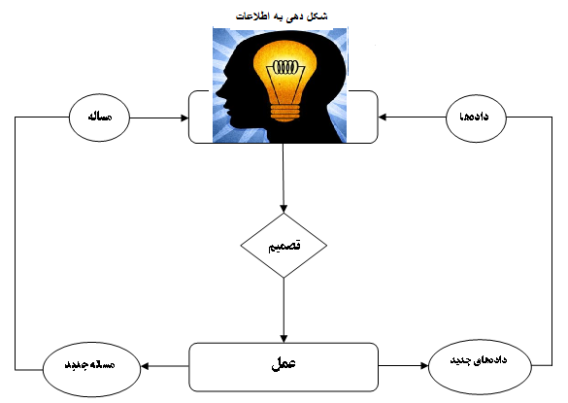
در ذهن کارآفرینان چه می گذرد؟! فن جعبه سیاه
Information Formation
دغدغه ذهني

Slide 13
خلاصه جلسه 7: نقش احساسات، ادراک و اخلاق در تصمیم گیری کارآفرینانه
چارچوب تصمیم گیری اخلاقی کارآفرینانه
از آنجا که فعالیت ها در سازمان به صورت گروهی انجام می شوند، افراد نمی توانند به صورت مستقل و بدون در نظر گرفتن اهداف سازمانی به تصمیم گیری در مورد موضوعات اخلاقی بپردازند.
بارز ترین خصوصیت فردی تاثیرگذار در تصمیم گیری اخلاقی «رشد اخلاقی-ادراکی» است. همچنین ارکانی چون فرهنگ سازمانی، فرصت های شکل گیری فرایندهای اخلاقی و شرکای سازمانی نیز عوامل هدایت کننده ی فرد در اتخاذ تصمیم های اخلاقی اند. در ادامه به بررسی اجمالی هریک از ارکان تاثیر گذار در چارچوب تصمیم گیری اخلاقی می پردازیم.

Slide 14
نقش احساسات، ادراک و اخلاق در تصمیم گیری کارآفرینانه
چارچوب تصمیم گیری اخلاقی کارآفرینانه
فرهنگ سازمانی
خصوصیات فردی، رشد ادراکی-اخلاقی
شرکای سازمانی (مدیران-همکاران)
ارزیابی های اخلاقی و نیات افراد
تصمیم های اخلاقی یا غیر اخلاقی
فرصت های شکل گیری فرایند های اخلاقی

Slide 15
خلاصه جلسه 8: نقش پیچیدگی های شناختی در فرایند تصمیم گیری کارآفرینان
بر مبنای آنچه گفته شد تصمیم گیری راهبردی ماهیتی پیچیده دارد و با توجه به اینکه بنگاه های کوچک و متوسط نیز اغلب در محیط های پیچیده و پویا عمل می کنند، یک کارآفرین برای دستیابی به نتایج مثبت -حاصل از تصمیم گیری راهبردی- باید پیچیدگی شناختی خود را با پیچیدگی محیط تصمیم گیری منطبق نماید.
در همین راستا، پیچیدگی شناختی یکی از مواردی است که به افزایش کارایی تصمیم های راهبردی کارآفرینانه منجر می گردد (کورسو،2008).

Slide 16
نقش پیچیدگی های شناختی در فرایند تصمیم گیری کارآفرینان
تاثیر متغیرهای جمعیت شناختی بر تصمیم گیری راهبردی کارآفرینانه (وستید، 2005)
سطح تحصیلات
کیفیت تصمیمات استراتژیک کارآفرینان
تجربه
پیچیدگی شناختی
سن

Slide 17
خلاصه جلسه 9: راهکارهای تصمیم گیری ابتکاری کارآفرینان
عوامل موثر در بکارگیری راهکارهای تصمیم گیری ابتکاری توسط کارآفرینان
کارآفرینان به واسطه ی ماهیت کسب و کار خود اغلب در شرایطی قرار می گیرند که اثر بالقوه جهت گیری ها و روش های ابتکاری را در تصمیم گیری آنها تشدید می کند. طبق پژوهش های انجام شده، فرایندهای ابتکاری زمانی مورد استفاده کارآفرین قرار می گیرد که:
کارآفرین با اضافه بار اطلاعات مواجه می شود.
کارآفرین با شرایطی ناشناخته و جدید مواجه می شود.
کارآفرین در شرایط احساسی قرار می گیرد.

Slide 18
راهکارهای تصمیم گیری ابتکاری کارآفرینان
عوامل موثر بر به کارگیری راهکارهای ابتکاری و جهت گیری های تصمیم (دی کورت، 2008)
جهت گیری های
تصمیم:
تفکر خلاف واقعیت
جهت گیری ذهنی
اشتباه در برنامه ریزی
خودتعدیلی
القای احساسات
عوامل موثر بر به کارگیری راهکارهای ابتکاری:
اضافه بار اطلاعات
عدم اطمینان بالا
جدید و ناشناخته بودن
عواطف قوی
فشار زمانی
خستگی
مواجهه مکرر برای کارآفرینان
مواجهه کمتر برای سایرین

Slide 19
خلاصه جلسه 10: الگوهای ذهنی کارآفرینانه
آنچه در این فصل می خوانیم:
معرفی اکتشاف های ذهنی و الگوهای تحلیل اطلاعات کارآفرینان
معرفی فرایند فراشناختی کارآفرینانه و ارائه الگوی ذهنی با تشریح آن
ویژگی های الگوی فراشناختی ذهنی کارآفرینانه
گام های زنجیره الگوی ذهنی
هوشیاری فراشناختی و تاثیر آن بر ادارک کارآفرینان از محیط
بررسی نتایج کنترل و بازخور عملکرد کارآفرین در تعدیل انگیزه

Slide 20
قواعداطلاعات کارکردی
جریان اطلاعات از محیط به ذهن
کامیابی فرآخود (جریان (اطلاعات بیرون به درون
Self fulfilling prophecy
محیط
Environment
Mental Maps:
Conscious mind
unconscious mind
خودکامیابی (جریان (اطلاعات درونی
Self efficacy
یادآوری
جریان اطلاعات از ذهن به محیط
قوانین ذهن ناخودآگاه

Slide 21
الگوهای ذهنی کارآفرینانه
عناصر الگوی فراشناختی، بیانگر یک سری فرایندهای به هم وابسته اند که با هم دیگر کارکرد فراشناخت را توضیح می دهند. اگرچه پنج گام به کار رفته در این الگو نشان دهنده ی زنجیر الگوی ذهنی معمول هستند، با توجه به اینکه این الگو یک فرایند تکرار شونده است، انطباق پذیری ممکن است از گام یک شروع نشود.
الگو را به این صورت می توان توصیف نمود:
گام یک: اثر مشترک محیط و انگیزه های کارآفرینانه
گام دو: فعال شدن آگاهی و هوشیاری فراشناختی
گام سه: منابع حیاتی فراشناختی، دانش فراشناختی و تجربه فراشناختی
گام چهار: تدوین راهبرد فراشناختی
گام پنج: کنترل فراشناختی و سازوکارهای بازخورد فراشناختی

Slide 22
خلاصه جلسه 11: راهکارهای کارآفرینانه برای اتخاذ تصمیم های صحیح
این فصل به معرفی اصولی اختصاص دارد که تصمیم گیری را تسهیل و به کارآفرینان کمک می کنند تا شانس موفقیت کسب و کار خود را افزایش دهند. تاکید عمده بر حداکثر ساختن پتانسیل سودآوری به واسطه حداقل ساختن مخاطره های کوتاه مدت است. در این فصل اصول زیر مطرح می شود:
اصل 1. نسنجیده عمل نکنید.
اصل 2. بزرگ فکر کنید اما آهسته و پیوسته حرکت کنید.
اصل 3. زیر پای خود را محکم کنید.
اصل 4. بدون داشتن آشیانه پرواز نکنید.
اصل 5. محافظه کارانه ارتباط برقرار نمایید.
اصل 6. یک شریک خوب برای خود اختیار کنید.
اصل 7. قبل از اقدام به کاری قوانین و مقررات را بررسی نمایید.
اصل 8. برای یک خروج به موقع، برنامه ریزی کنید.

Slide 23
فرآيند حل خلاق مسئله ((CPS
تحلیل محیطی
تشخیص مسئله
شناخت مسئله
فرضیه سازی
ارائه راه
کارهای مختلف
ارزیابی و
انتخاب
کنترل
اجرا

Slide 24
تکنیک های خلاقیت درمرحله تحلیل محیطی | فرایند حل خلاق مسئله
1/1- مقایسه نسبت به دیگران : الگو برداری ، بهترین رویه ها ، مسابقه علیه رقبای موهوم . 2/1- به کارگیری پیشگویان و مشاوران 3/1- کنترل علایم ضعیف 4/1- جست و جوی فرصت . | 1- تحلیل محیطی

Slide 25
تکنیک های خلاقیت تا مرحله حل مساله | فرایند حل خلاق مسئله
1/2- وضعیت آرمانی 2/2- چک لیستها 3/2- توفان فکری معکوس 4/2- فکاهی و طنز 5/2- گردآوری و فهرست کردن شکایات 6/2- پاسخ دادن به ندای دیگران 7/2- ایفای نقش 8/2- برنامه پیشنهادی 9/2- تمرین و دیگر رویکردهای گروهی | 2- تشخیص مسئله

Slide 26
تکنیک های خلاقیت تا مرحله حل مساله | فرایند حل خلاق مسئله
1/3- در میان گذاشتن با دیگران 2/3- کسب اتفاق نظر 3/3- به تصویر کشیدن مسئله 4/3- کوله بار تجریه 5/3- نمودار استخوان ماهی 6/3- سلطان کوهستان 7/3- تعریف دوباره مسئله یا فرصت 8/3- بازنویسی اهداف به روشهای متفاوت 9/3- فشار و کشش 10/3- من چه می دانم . 11/3- چه الگویی وجود دارد ؟ 12/3- نمودار چرا – چرا . | 3- شناسايي مسئله
Notes:
26

Slide 27
تکنیک های خلاقیت تا مرحله حل مساله | فرایند حل خلاق مسئله
1/4- معکوس سازی نظریه | 4- فرضیه سازی

Slide 28
1/5- تکنیک های فردی برای خلق راه کار . | 5- ارائه راه کارهای مختلف
20/1/5- گوش دادن به موسیقی 21/1/5- نقشه کشی ذهنی 22/1/5- نام بردن کاربردهای احتمالی 23/1/5- تکنین ناپلئون 24/1/5- جست و جوی تصادفی سازمان یافته 25/1/5- قیاسهای شخصی 26/1/5- تحریک تصویر 27/1/5- چک لیست بهسازی محصول 28/1/5- ربط 29/1/5- واژه های ربطی 30/1/5- معکوس – عکس معکوس 31/1/5- غلتیدن در علفزار ایده ها 32/1/5- تکنیک VXV 33/1/5- یافتن راه حل مسئله در خواب و رویا 34/1/5- تکنیک دو کلمه ای 35/1/5- استفاده از کامپیوتر برای تحریک خلاقیت 36/1/5- چک لیست کلامی برای خلاقیت 37/1/5- تجسم 38/1/5- چه می شد اگر .... ؟ 39/1/5- توفان فکری | 1/1/5- قیاسها و استعاره ها 2/1/5- تحلیل راه حلهای گذشته 3/1/5- تداعی 4/1/5- زنجیره تداعی پصفات 5/1/5- برشمردن صفات 6/1/5- بازگشت به مشتری 7/1/5- بازگشت به خورشید 8/1/5- چرخه فرصت 9/1/5- برنامه های کامپیوتری 10/1/5- موعد مقرر 11/1/5- قیاسهای مستقیم 12/1/5- منابع ایده را مشخص کنید . 13/1/5- با حواس پنجگانه خود مسئله را بررسی کنید 14/1/5- شبکه شطرنجی FCB 15/1/5- تکنیک متمرکز بر شی ء 16/1/5- نگاه تازه 17/1/5- خود ایده ها و قفسه بندی آنها 18/1/5- دفترچه یادداشت ایده ها 19/1/5- نهاده – ستاده ( ورودی – خروجی )
09/07/88

Slide 29
2/5- تکنیک های گروهی برای خلق راه کار . | 5- ارائه راه کارهای مختلف
17/2/5- گروه های نوآوری درون شرکتی 18/2/5- لانه شیر 19/2/5- تکنیک شکوفه نیلوفر آبی یا روشن MY ( ماتسومورایاسوآ) 20/2/5- روش توفان میتسوبیشی 21/2/5- تحلیل ساخت شناسی واژگانی 22/2/5- روش NHK 23/2/5- تکنیک گروه اسمی 24/2/5- فلیپس 66 ( بحث 66 ) 25/2/5- کشت و گذار توام با عسکبرداری 26/2/5- تکنینک کارت سنجاقی 27/2/5- سناریونویسی 28/2/5- روش SIL 29/2/5- داستان نویسی بر تابلوی دیواری 30/2/5- مطالعه فرآیند خلاق حل مسئله 31/2/5- تیمهای پنج نفره 32/2/5- روش TKJ | 1/2/5- نگارش فکری 2/2/5- سبد نگارش فکری 3/2/5- نگارش فکری6/3/5 4/2/5- تصویر سازی خلاق 5/2/5- چهش های خلاق 6/2/5- دوایر خلاقیت 7/2/5- دوایر خلاقیت 8/2/5- روش تکه کاغد کرافورد 9/2/5- تکنیک دلفی 10/2/5- تکنیک کشت و گذار 11/2/5- روش گالری 12/2/5- تکنیک گوردون / لیتل 13/2/5- سیستمهای پشتیبانی از تصمیم گروهی 14/2/5- تابلو ایده ها 15/2/5- محرکهای ایده 16/2/5- کمیته نوآوری
09/07/88

Slide 30
تکنیک های خلاقیت تا مرحله حل مساله | فرایند حل خلاق مسئله
1/6- ماتریس بررسی ایده ها 2/6- رای گیری نقطه ای | 6- ارزیابی و انتخاب

Slide 31
تکنیک های خلاقیت تا مرحله حل مساله | فرایند حل خلاق مسئله
1/7- نمودار چگونه – چگونه 2/7- هنگام قبولاندن نظرات خود ، جنگجو باشید . 3/7- تحلیل میدان فشار | 7- اجرا

Slide 32
تکنیک های خلاقیت تا مرحله حل مساله | فرایند حل خلاق مسئله
به تحلیل محیطی تشخیص مساله و شناخت مساله نگاه کنید. | 8- کنترل
جلسه جهارم
32
09/07/88
Notes:
32

